Slide 1
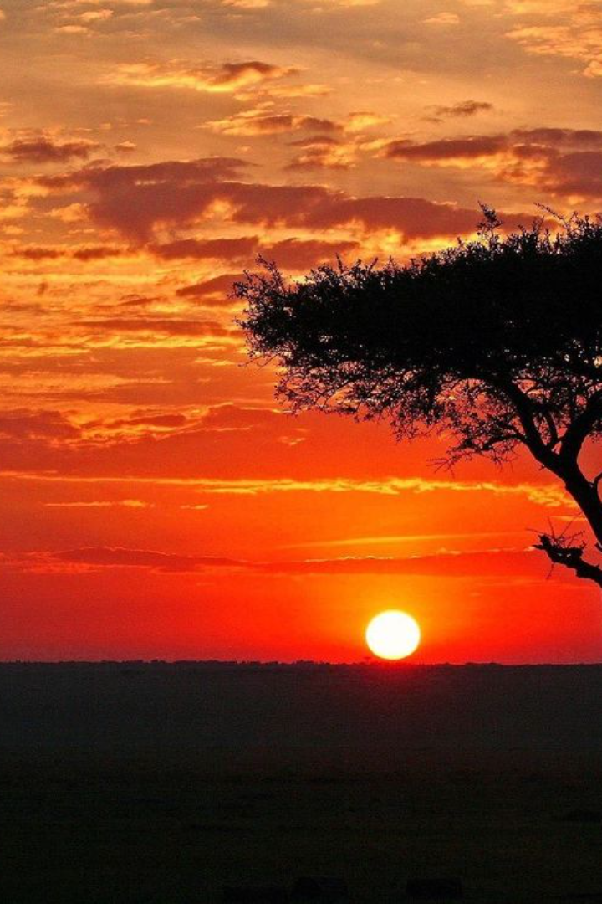
newUROKI.net
Африка. История открытия. Географическое положение
Африка - один из наиболее загадочных континентов, богатый дикой природой, разнообразными этническими группами и удивительной историей.
Презентация для урока географии в 7 классе по теме: "Африка. История открытия. Географическое положение"
«Новые УРОКИ» newUROKI.net
Всё для учителя – всё бесплатно!

Slide 2
newUROKI.net
Географическое положение Африки
Местоположение
Рельеф
Климат
Африка - второй по размеру континент после Евразии. Разделяется на две части - Северную и Южную. Располагается между Атлантическим и Индийским океанами.
Континент населен различными животными, обитающими в его изменчивом рельефе - пустынях, густых лесах и плоскогорьях.
Африка - один из самых жарких мест на Земле. Климат различается в зависимости от региона и состоит из 5 основных типов - Субтропический, Экваториальный, Саванны, Пустыни и Пустынный.

Slide 3
newUROKI.net
История открытия Африки
Древние исследователи
Первые известные исследователи Африки были древние греки и римляне, путешествующие на континент через Средиземное море.
Средневековые миссионеры
Католические миссионеры путешествовали во всю Африку в целях конвертации местных жителей к христианству и распространению европейской культуры.
Европейские путешественники и колонизаторы
На протяжении нескольких столетий европейские путешественники и империи завоевывали и исследовали территории внутри континента.

Slide 4
newUROKI.net
Египетские цивилизации
1
Староегипетская цивилизация
Одна из древнейших цивилизаций мира. Многие ее достижения до сих пор восхищают ученых и исследователей.
2
Ислам в Египте
В начале седьмого века ислам пришел в Египет и с тех пор культура страны изменилась и продолжает меняться.
3
Новое время
В начале двадцатого века Британия оккупировала Египет, который затем получил свою независимость в 1952 году.

Slide 5
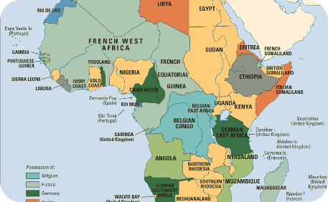
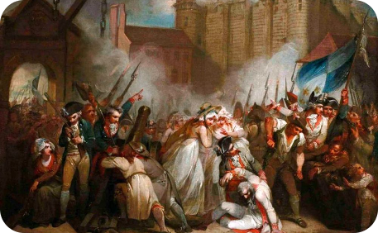
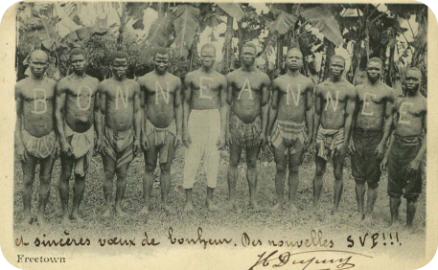
newUROKI.net
Влияние колониализма на Африку
Британская колонизация
Французская колонизация
Бельгийская колонизация
Британия колонизировала большую часть континента, привнесшие в этот регион свой язык, системы права и культуру.
Франция также занимала значительные позиции в Африке, в том числе и в странах, расположенных на западном и центральном континенте.
Бельгийское наличие в Африке было выражено преимущественно в колонии Танганьика, расположенной в восточной части континента.

Slide 6
newUROKI.net
Независимость африканских стран
1
Дата независимости
2
Политические и экономические последствия
Большинство стран Африки вышли на путь независимости в 1960-х годах вместе со второй волной деколонизации.
Закрытая и конфликтная политическая среда, а также плохо развитые экономики оказали серьезное влияние на развитие страны после разрушительного колониализма.
3
Отношения в настоящее время
Современная Африка остается чрезвычайно разнообразной, имеет различные уровни развития, культуру и политические системы.

Slide 7
newUROKI.net
Современная Африка
Население
Экономика
Культура
Население Африки стремительно растет и насчитывает более 1,2 миллиарда человека, что делает его вторым по величине континентом в мире.
Экономика Африки растет быстрее, чем когда-либо прежде, благодаря значительному улучшению торговых и финансовых отношений со всем миром.
Африканская культура известна своей музыкой, традициями, народными ремеслами и многими историческими достижениями, которые продолжают жить до сих пор.

Slide 8
newUROKI.net
Интересные факты о континенте
Большое метеоритное кратерное озеро
Африка имеет кратерное озеро, которое было сформировано после падения метеорита размером с город. Озеро простирается на 22 километра в ширину и на глубину до 170 метров.
Геоглифы из Намибии
В Намибии вырисовываются поразительные геологические формации, созданные веками природными процессами, известными как белые геоглифы.
История армии слонов
Континент богат историями про слонов, чьи армии использовали для боевых действий во многих африканских цивилизациях.

